Slide 1


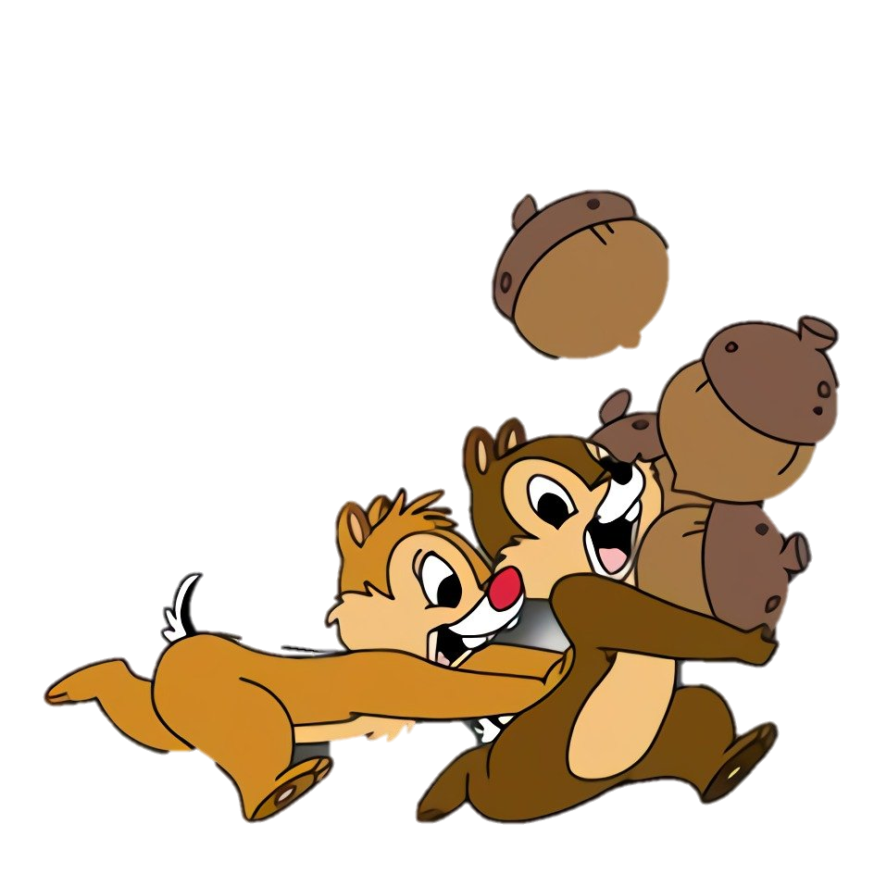



THỢ SĂN HẠT DẺ

Slide 2



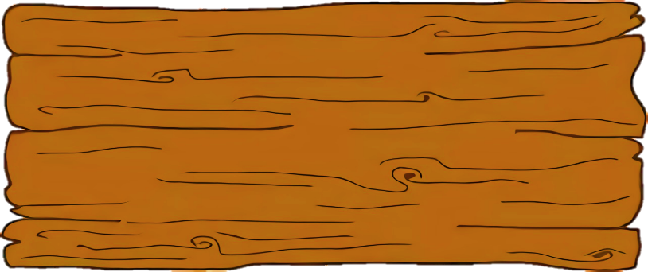
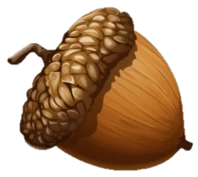

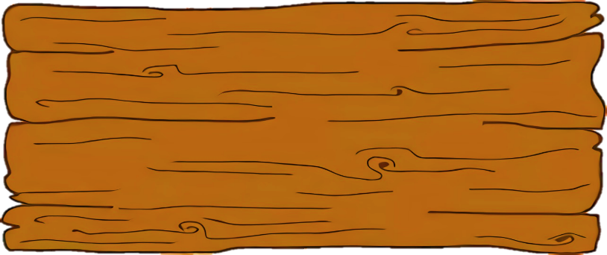

Số cần điền vào dấu ? là:
x 4
: 6
9
?
A
B
6
13
C
D
36
216

Slide 3

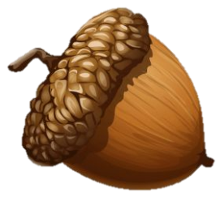



Sai mất rồi!!!

Slide 4





Đúng rồi!
+1

Slide 5
Tích của 9 và 6 là
A
B
15
81
C
D
36
54

Slide 6
Sai mất rồi!!!

Slide 7
Đúng rồi!
+1

Slide 8
Số cần điền vào dấu ? là:
x 5
: 4
8
?
A
B
110
101
C
D
10
44

Slide 9
Sai mất rồi!!!

Slide 10
Đúng rồi!
+1

Slide 11







NO BỤNG RỒI!!!

Slide 12

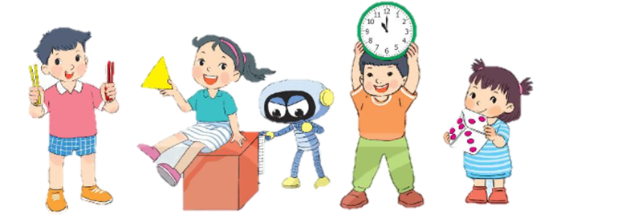
Chủ đề 2
BẢNG NHÂN, BẢNG CHIA
Bài 13
Tìm thành phần chưa biết
trong phép nhân, phép chia (Tiết 1)

Slide 13


Trang 39, 40/SGK

Slide 14
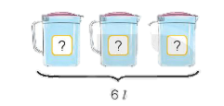
Bài toán:
3 ca đựng nước như nhau có tất cả 6l nước.
Hỏi mỗi ca đựng mấy lít nước?
Số lít nước ở một ca lấy 3 lần được 6 lít nước.
Số lít nước ở một ca là:
6 : 3 = 2 (l)
2 x 3 = 6 (l)
Tích
Thừa số
Thừa số
Muốn tìm một thừa số, ta lấy tích chia cho thừa số kia.
Thừa số
Thừa số
Tích

Slide 15

Trang 39, 40/SGK

Slide 16


Bài 1: Tìm thừa số (theo mẫu)
Bài 1: Tìm thừa số (theo mẫu)
?
Mẫu: x 5 = 35
35 : 5 = 7
?
?
?
a) x 4 = 28
b) x 3 = 12
c) 6 x = 24
28 : 4 = 7
12 : 3 = 4
24 : 6 = 4

Slide 17

Bài 2: Số?
Bài 2: Số?
Thừa số | 8 | ? | 5 | 7 | ?
Thừa số | 4 | 6 | ? | ? | 9
Tích | 32 | 18 | 30 | 21 | 36
2
4
6
3

Slide 18



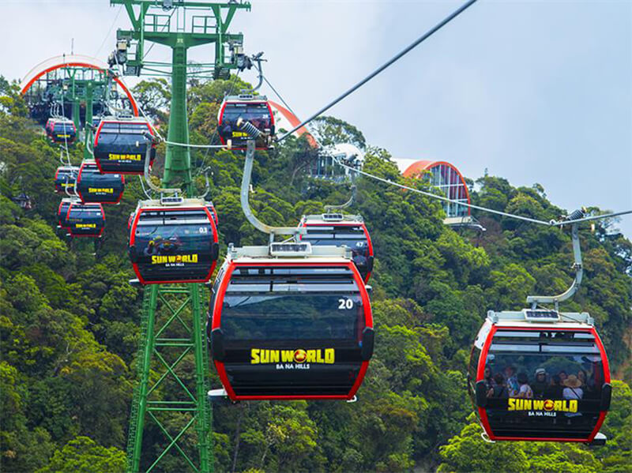

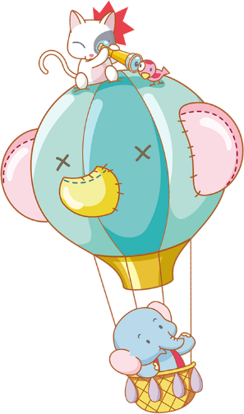

5 ca-bin chở tất cả 30 người. Hỏi mỗi ca-bin chở bao nhiêu người?
Biết rằng số người ở mỗi ca-bin như nhau.
Bài 3
Tóm tắt
5 ca-bin: 30 người
1 ca-bin: ... người?
Bài giải
Số người ở mỗi ca-bin là:
30 : 5 = 6 (người)
Đáp số: 6 người

Slide 19





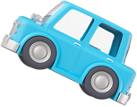
Chào tạm biệt
các em ！

